Slide 1
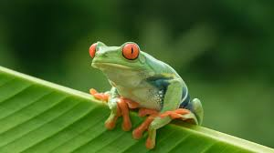
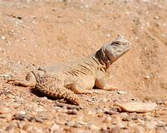
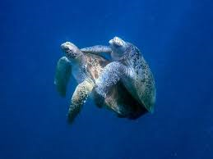
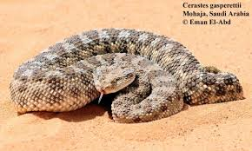
Herpetology
المقرر : علم البرمائيات والزواحف (327 حين)
أستاذ المقرر : أ.د. محمد بن خالد السعدون
كلية العلوم - قسم علم الحيوان
Dr. Mohammed K Al-Sadoon

Slide 2
اسم المقرر | علم البرمائيات والزواحف | رمز ورقم المقرر | 327 حين | Herpetology ملف المقرر Course File
عدد الوحدات | (3) ساعة | نظري (2) | عملي (1)
مستوى المقرر | الخامس | المتطلب السابق | 103 حين
أستاذ المقرر | أ.د. محمد بن خالد السعدون | الفصل الدراسي ........................ |  | بريد الكتروني | msadoon@ksu.edu.sa
هاتف | 00966114675755 | رقم المكتب | 2ب 159 | الموقع الالكتروني | http://faculty.ksu.edu.sa/596/default.aspx
كليـــة العلـــوم
قسم علم الحيوان
المحتوى التفصيلي والجدول الزمني لتنفيذ المقرر | الاسبوع الاول | الصفات العامة للبرمائيات
 | الاسبوع الثاني | الصفات العامة للبرمائيات
 | الاسبوع الثالث | الصفات العامة للزواحف
 | الاسبوع الرابع | التكاثر وتاريخ الحياة في البرمائيات
 | الاسبوع الخامس | الاخصاب والنمو في البرمائيات
 | الاسبوع السادس | التكاثر والاخصاب في الزواحف
 | الاسبوع السابع | التكاثر والاخصاب في الزواحف
 | الاسبوع الثامن | الاختبار الشهري الأول
 | الاسبوع التاسع | الاتزان الداخلي في البرمائيات
 | الاسبوع العاشر | الاتزان الداخلي في الزواحف
 | الاسبوع الحادي عشر | العلاقة بالبيئة الحيوية
 | الاسبوع الثاني عشر | الاختبار الشهري الثاني
 | الاسبوع الثالث عشر | التكيفات التركيبية والسلوكية والفسيولوجية للبرمائيات
 | الاسبوع الرابع عشر | التكيفات التركيبية والسلوكية والفسيولوجية للزواحف
 | الاسبوع الخامس عشر | الاختبار النهائي
أهداف المقرر | - معرفة الصفات العامة لطائفة البرمائيات والزواحف والموضع التصنيفي لها. - معرفة الدراسة التشريحية لأجهزة البرمائيات والزواحف (ارجع إلى العملي). - معرفة تصنيف البرمائيات والزواحف إلى الرتب و العوائل والأنواع (ارجع إلى العملي). - معرفة الجوانب البيولوجية لكل من البرمائيات والزواحف. - القدرة على فهم التكيفات البيئية لمعيشة هذه الحيوانات. - معرفة أهم أنواع البرمائيات والزواحف في البيئة السعودية. - أن يتدرب الطالب على اجراء بعض التجارب العملية.
تقييم الطالب وتوزيع الدرجات | الاختبار الشهري الاول (15) درجة الاختبار الشهري الثاني (15) درجة الاختبار العملي (30) درجة الاختبار النهائي (40) درجة
نظام تقويم المقرر | الامتحانات النظرية والعملية وتقارير علمية .
طرق تدريس المقرر | محاضرات نظرية ودروس عملية .
مراجع المقرر | 1- Introduction to herpetology By : Goin and Goin , 1978 . 2- Fauna of Saudi Arabia, Vol.9 3- السعدون, محمد بن خالد (2004). دليل الطالب للدروس العملية في علم الزواحف, عمادة شؤون المكتبات , جامعة الملك سعود , الرياض . 4- دهلوي, غازي واخرون 2016. برمائيات وزواحف (هيربوتولوجي). سلسلة الحيوانات الفقارية في منطقة مكة المكرمة ، الجزء الثالث ، مكتبية الملك فهد الوطنية.
Dr. Mohammed K Al-Sadoon

Slide 3
علم البرمائيات والزواحف Herpetology
يحتوي علم الحيوان على الكثير من الفروع العلمية الرئيسية وهذه بدورها يندرج تحتها تفرعات علمية تخصصية من أشهرها علم البيئة Ecology ، الفقاريات Vertebrates ، اللافقاريات Invertebrates ، علم الأجنة Embryology ، الهيربيتولوجي Herpetology.
يختص علم الهيربيتولوجي بدراسة طائفة البرمائيات وطائفة الزواحف وهناك مصطلح علمي اخر له علاقة بعلم الهيربيتولوجي يعرف باسم باتراكولوجي Batrachology وهو علم فرعي من الهيربيتولوجي يختص فقط بدراسة البرمائيات.
علم الهيربيتولوجي هو مصطلح لاتيني مشتق من جزئين الأول بمعنى Herpeton وتعني الحيوانات الزاحفة والثاني بمعنى Logia وتعني علم.
مصطلح Herp هو مصطلح يوناني مشتق من المصطلح القديم Herpetile والذي يعود الى التصنيف الذي وضعه لينوس وفيه جمع الزواحف والبرمائيات في مجموعة واحدة.
Dr. Mohammed K Al-Sadoon

Slide 4
الصفات العامة للبرمائيات
General Characteristic Of Amphibia
Lectures ( 1 & 2 )
Contents:
Introduction
Amphibia Classification
General Characteristic Of Amphibia
Skin Structure Of Amphibia
المحتويات:
مقدمة
تصنيف البرمائيات
الصفات العامة للبرمائيات
تركيب الجلد في البرمائيات
مقرر: علم البرمائيات والزواحف (327 حين)
استاذ المقرر : أ.د. محمد بن خالد السعدون
كلية العلوم - قسم علم الحيوان
Dr. Mohammed K Al-Sadoon

Slide 5
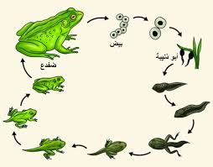
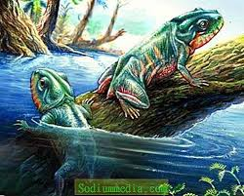
مقدمة Introduction
ما هو سبب التسمية ؟
متى ظهرت البرمائيات على الأرض اليابسة ؟
ترجع كلمة البرمائيات إلى طريقة المعيشة التي تعيشها هذه الحيوانات. فالحيوان اليافع يعيش على اليابسة ولكنه يضطر للرجوع إلى الماء في موسم التزاوج فيما عدا أمثلة قليلة مثل بعض السلمندرات ، وفي الماء تضع الأنثى البيض الملقح لأن المبيض غير متكيف بالنسبة لوضع البويضات في الظروف الجافة ، ثم يفقس البيض الملقح إلى يرقات صغار تعرف بالشراغيفTadpoles) ) .
تعتبر الحيوانات البرمائية من أقدم الحيوانات الفقارية التي عرفت على الأرض اليابسة ويعتقد أنها أول الحيوانات الفقارية التي عمرت الأرض قبل 350 مليون سنة . وفي ذلك الزمن السحيق كانت المستنقعات المائية محاطة بالنباتات الا أنها غير مأهولة كما أن المناخ الرطب جعلها بيئة مناسبة لهذه الحيوانات . غير أن الارتباط الوثيق بالماء أثناء وضع البيض وكذلك أثناء مراحل نموها التي تبدأ على شكل يرقات تعيش في الماء وتتنفس الأوكسجين المذاب فيه بواسطة الخياشيم جعل هذه الحيوانات تسكن شريطا ضيقا بين الأرض والماء . ولهذه سميت الحيوانات التي تنتمي لهذه الطائفة بالبرمائيات .
تشبه الأسماك وليس لها أطراف وتسبح في الماء وتتنفس بالخياشيم . ثم تتحول بعد ذلك الى حيوانات يافعة تختفي فيها الخياشيم وتتكون بدلا منها رئات تتنفس بها الهواء الجوي كبقية الحيوانات الأرضية . وتعرف عملية الانتقال من طور الشرغوف الى الطور البالغ بخاصية التحول (Metamorphosis).
Dr. Mohammed K Al-Sadoon

Slide 6
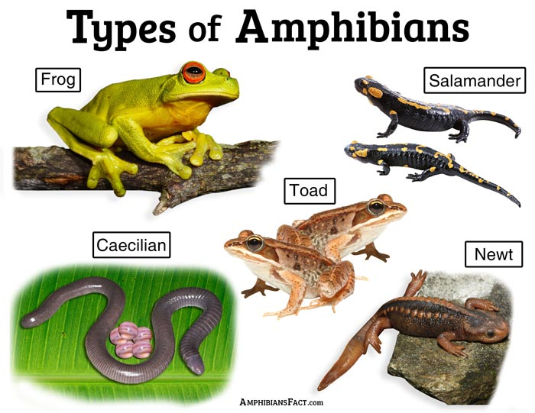
مقدمة Introduction
ماهي أماكن وجود البرمائيات ؟
تشمل الحيوانات البرمائية الضفادع والعلاجيم والسلمندرات وبعض الأنواع الأخرى ذات الشكل الدودي والتي تعيش في حفر داخل الأرض في المناطق الاستوائية , وتوجد البرمائيات عامة في المناطق المعتدلة والمناطق الاستوائية.
تعيش في الأماكن الرطبة أو في الماء .
لا توجد برمائيات بحرية وتوجد بقلة في المناطق المرتفعة والقطبية حيث تعيش بعض البرمائيات على ارتفاع أكثر من 12,000 قدم في جبال كاليفورنيا وفي منطقة القطب الشمالي .
توجد برمائيات تعتمد على المعيشة المائية أكثر من المعيشة الأرضية مثل جنس Necturus وAmphium و يسكن ضفدع الخشب Corpenter frogأرض الغابات الرطبة , وبعض ضفادع الشجر هي جزئيآ أو كليآ شجرية.
تختبئ السلمندرات الأرضية تحت الحجارة أو كتل الأخشاب والسيسيليات الاستوائية Tropical Caeciliansتدفن نفسها في الأراضي الرطبة أو تسبح.
Dr. Mohammed K Al-Sadoon

Slide 7
مقدمة Introduction
ما هو الموضع التصنيفي للبرمائيات ؟
ومن هذه الشعب شعبة الحبليات Chordata والتي تضم الحيوانات لها في بعض اطوار حياتها:
جيوب خيشومية .
حبل عصبي ظهري اجوف .
عمود فقري – حبل ظهري .
تقسم هذه الشعبة على عدة تحت شعب (شعيبات) Subphyla والتي منها شعيبة الفقاريات Vertebrata : Subpylum والتي تضم ما يقارب 38,000 من الكائنات الحية كالأسماك , البرمائيات , الزواحف , الطيور , الثدييات
لابد من معرفة الموضع التصنيفي لأي نوع من الكائنات الحية عند دراستها من الناحية البيولوجية .
ولقد استعملت عدة طرق لدراسة وتصنيف الحيوانات فمنها ما يعتمد على نوع البيئة مثل الصحاري والغابات والبحيرات , ولكن التقسيم د على تصنيف الحيوانات نتيجة لعلاقتها مع بعضها البعض عن طريق اتصالها بأسلافها وبذا فأن القرابة في العلاقة تحكم عادة بالتشابه التشكيلي بالصفات , وعلى هذا الاساس قسمت المملكة للحيوانات الى عدة شعب Phyla هي : الرخويات Mollusca ، المفصليات Arthropoda , الحبليــــات Chordata.
Dr. Mohammed K Al-Sadoon

Slide 8
تصنيف البرمائيات Amphibia Classification
4- رتبة البرمائيات البائدة
Order Meants (Trachystomata)
وهي برمائيات بائدة عاشت في العصور القديمة وكان حجمها كبيرا لها ذيل ولها زوجان من اطراف وهيكل خارجي قوي التكوين .
3- رتبة البرمائيات اللاقدمية
Order Gymnophoina (Apoda)
وهي برمائيات دودية الشكل تشبة الثعابين تعيش في المناطق الاستوائية داخل انفاق . ليس لها اطراف ولا ذيل . لاتوجد لها خياشيم ولافتحات خيشومية في الحيوان البالغ . ومن أمثلتها : السسليا Caecilia . عيونها صغيره .
2- رتبة البرمائيات اللاذيلية
Order Salientia (Anura)
وهي برمائيات يفقد الحيوان فيها ذيله في الطور اليافع . جسمها قصير وعريض . الاطراف الخلفية أطول بكثير من الاماميه . لاتوجد خياشيم في الطور اليافع , وتتنفس بواسطة الرئتين . ومن امثلتها : الضفادع والعلاجيم . تعيش على اليابسة وتضم حوالي : 2510 نوعآ .
1- رتبة البرمائيات الذيلية
Order Urodeela (Caudata )
وهي برمائيات لها اجسام مستطيلة. ويوجد ذيل في كل من الطور اليرقي والحيوان اليافع . لها طرفان متساويان في الطول . تحتفظ بعض انواعها بالخياشيم طول الحياة , وفي انواع اخرى تختفي الخياشيم في الطور اليافع ومن امثلتها : النيوت والسلمندرات وتنتشر في القطب الشمالي وتضم 9 فصائل , 62 جنس وحوالي 350 نوع .
Dr. Mohammed K Al-Sadoon

Slide 9
الصفات العامة للبرمائيات General Characteristic Of Amphibia
شكل الجسم
موقع الأعين
اللقمتان المؤخريتان
موقع فتحتي الأنف
الأسطح التنفسية
السمع والشم
الحركة
اللسان
الكلية
متغيرة درجة الحرارة
ظاهرة البيات الشتوي
الاخصاب الخارجي
حجرات القلب
المخ
الأعصاب المخية
الجلد والحماية الخارجية
Dr. Mohammed K Al-Sadoon

Slide 10
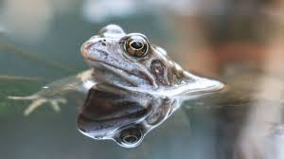
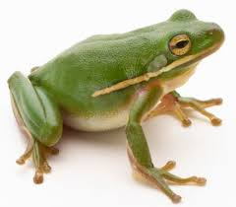
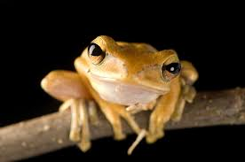
الصفات العامة للبرمائيات General Characteristic Of Amphibia
موقع الأعين Eyes :
البرمائيات وكمثال على ذلك الضفادع والتي تخرج من الماء للعيش في الوسط الهوائي فان مواقع العيون قد رحلت لتصبح على السطح الظهري للرأس ليس ذلك فقط وانما جحظت لتصبح بذلك اعلى من مستوى السطح الظهري للرأس وهذا الوضع يسمح للعيون بتوفير رؤية جيدة قبل أن تدفع الضفادع برأسها أو اجسامها خارج الماء وبالتالي فان الموقع الجديد للعيون بالبرمائيات مقارنة بالأسماك اضافة الى خاصية جحوظ العين قد وفر للبرمائيات استكشاف ما تحتوي بيئة الوسط الهوائي من كائنات منافسة قبل ان تترك الضفادع الماء لتخرج الى الأرض اليابسة , والامر يمكن تشبيهه بالجندي في الخندق اذا هو يستخدم منظارا محمولا يستكشف فيه سطح الأرض قبل ان يخرج من حفرة الخندق حتى لا يتعرض لإطلاق النار .
الحـركـة Locomotion :
امتلكت معظم البرمائيات أطراف وهي أدوات مناسبة للحركة على الأرض اليابسة كما يمكن استخدامها في الوسط المائي لوجود أغشية جلدية تصل فيما بين الأصابع .
الأطراف رباعية ، والأطراف الامامية اقصر من الأطراف الخلفية وقد تكون جميع الأطراف متساوية الاطوال وبعض الأنواع عديمة الأطراف.
شكـل الجسـم Body shape :
إن الشكل الملائم للكائنات التي لا تريد ترك الماء والظهور على الأرض اليابسة هو أن يكون جسمها منضغطاً من الأعلى لأسفل Flat Body وبذا يحقق تقليل تعريض او ارتفاع جسم الحيوان البرمائي نسبيا عن سطح الأرض مما يؤدي الى تسهيل اختفاءه وهذا ما حدث فعلاً في معظم انواع البرمائيات .
Dr. Mohammed K Al-Sadoon

Slide 11
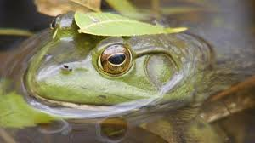
الصفات العامة للبرمائيات General Characteristic Of Amphibia
موقع فتحتي الأنف Nostrils :
يتم تبادل الغازات في معظم الأسماك عبر أسطح الخياشيم وهذا الوضع لا يتطلب وجود ممرات أو فتحات أنفية وهذا ما تعرفنا عليه في حالة الأسماك , ولكن معظم البرمائيات البالغة يتم فيها تبادل الغازات بصورة رئيسية عبر أسطح الرئتين (عدا السلمندر حيث أنه لم يمتلك رئتين جيدة النمو وإنما يتبادل الغازات عبر أسطحه الجلدية أو الخياشيم ) .
لذا فإن البرمائيات تحتاج إلى الهواء الطلق وعليه لابد من وجود فتحات أو ممرات أنفية تتصل بتجويف الفم ليمر عبرها الهواء إلى الرئتين .
نلاحظ أن البرمائيات عندما امتلكت الفتحات الأنفية أصبحت متصلة بتجويف الفم ليس ذلك فقط وإنما أصبحت مواقعها على السطح الظهري للرأس وعند الطرف الأمامي للرأس مما يسر عملية جعل مستوى ارتفاع الفتحات الأنفية مقارب لمستوى ارتفاع العيون وبهذا الوضع يمكن للحيوان البرمائي من أن يخفي جزء كبيراً من تراكيب رأسه في الماء ولا يبرز منه إلا زوج من العيون وزوج من الفتحات الأنفية ( أي أربعة نقاط في الماء ) , وهذا الموقع للفتحات الأنفية يمكن الحيوان البرمائي من الحصول على حاجاته من الهواء وهو داخل الماء وبذا يتمكن من إيصال الأكسجين إلى الرئتين دون خوف من ملاحظة أعدائه .
Dr. Mohammed K Al-Sadoon

Slide 12
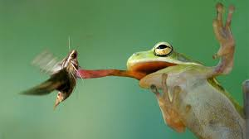
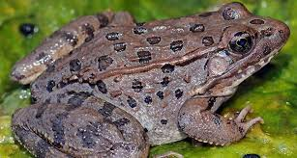
الصفات العامة للبرمائيات General Characteristic Of Amphibia
الأسطح التنفسية Respiratory surfaces :
تتنفس البرمائيات عن طريق الرئتين و التنفس الفمي البلعومي و التنفس الجلدي .
الأداة التي استخدمتها البرمائيات لتبادل الغازات هي غالبا الرئتين وهذه قد برزت من الجانب البطني للبلعوم على شكل أنبوب سرعان ما ينقسم إلى كيسين ليشكلا الرئتين.
في حالات السبات داخل الماء تستطيع مواقع معينة من جلود البرمائيات التخلي عن كثير من الصفوف الخلوية بطبقة بشرة الجلد وبذا يصبح جدار الجسم شبه رقيق ومع وجود شبكة من الشعيرات الدموية يمكن تبادل الغازات ولأن الحيوان البرمائي في حالة سبات فإن النشاطات الأيضية ستكون منخفضة لذا فإن الكميات القليلة من الأكسجين والتي يتم الحصول عليها بهذه الطريقة الجلدية تفي لأغراض النشاطات الأيضية المنخفضة , وكما سبق أن ذكرنا أن السلمندر هو الحيوان البرمائي الوحيد الذي يعتمد على جلده وخياشيمه في عملية تبادل الغازات لضعف الأداء الوظيفي للرئتين . أيضا لا ننسى أن أطوار البرمائيات اليرقية تتبادل الغازات عبر الخياشيم. مما سبق يتضح لنا أن البرمائيات يمكنها تبادل الغازات عبر ثلاث أسطح هي الخياشيم والرئتين والجلد .
اللسان : Tongue
تركيب عضلي مثبت عند مقدمة الفم ، مرن حر الحركة من الخلف وبذا يمكن إطلاقه لمسافة طويلة نسبياً للإمساك بالفرائس . يستقبل اللسان في كلا النوعين إفرازات صمغية ترسلها غدد لعابية موجودة في تجويف الفم لتزيد من قدراتها في مسك الفرائس.
السمع والشم Hearing & Smell :
طبلة الاذن عبارة عن غشاء مسطح دائري يوجد خلف الاعين وظيفته التقاط الموجات الصوتية من الخارج و نقلها عبر الاذن الداخلية الى المخ.
الانف ويمثله فتحتان انفيتان تقعان على جانبي مقدمة البوز يفتحان في الجزء الامامي من التجويف الفمي ويسمحان بخروج ودخول الهواء من والى الرئتين وتوجد بهما صمامات لمنع دخول الماء اثناء التنفس الرئوي.
Dr. Mohammed K Al-Sadoon

Slide 13
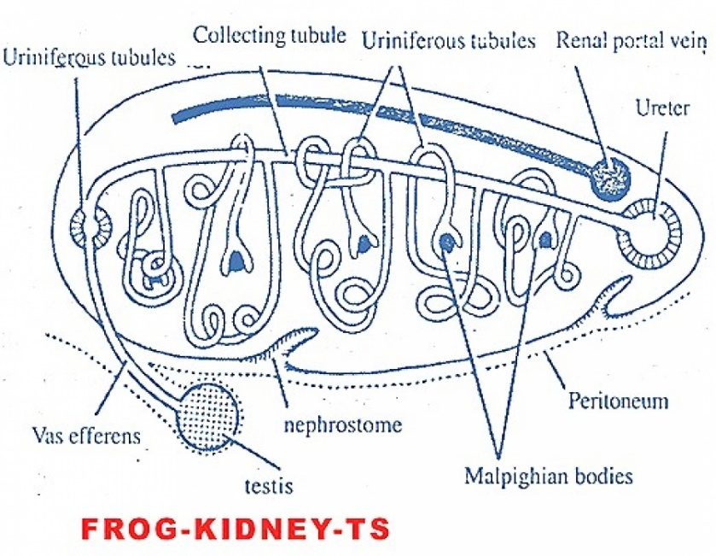
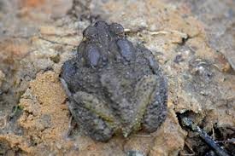
الصفات العامة للبرمائيات General Characteristic Of Amphibia
متغيرة درجة الحرارة : Poikilotherms
تعتبر البرمائيات حيوانات متغيرة الحرارة Poikilotherms ويعني هذا أن حرارة جسم الحيوانات تكون مماثلة لدرجة الحرارة المحيطة بها . ويتضح هذا جليا في البرمائيات المائية حيث درجة حرارة أجسامها تماثل درجة حرارة الماء . وكذلك يطلق عليها الحيوانات ذات التنظيم الحراري الخارجي Ectothermic Animals حيث أنها تستطيع أن ترفع درجة حرارة أجسامها أعلى من درجة الحرارة الخارجية عن طريق امتصاص الحرارة من البيئة المحيطة بها أو من أشعة الشمس .
الكلية Kidney :
للبرمائيات زوج من الكلى المتوسطة الحجم بيضاوية الشكل تقع على جانبي العمود الفقري.
للأنيبيبات البولية مهمة إعادة امتصاص الرشيح المائي وإرجاعه إلى الدم لحاجة البرمائيات إليه في الوسط الهوائي ، وقد دعمت هذه الخاصية وهي إعادة الامتصاص المائي في منطقة أخرى خارج الكلية وذلك في المثانة البولية.
Dr. Mohammed K Al-Sadoon

Slide 14
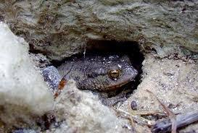
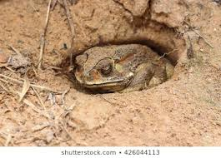
الصفات العامة للبرمائيات General Characteristic Of Amphibia
ظاهرة البيات الشتويHibernation :
قد تلجأ البرمائيات إلى البيات الشتوي Hibernation في فصل الشتاء حيث تذهب إلى مكان خفي أمن تقضي فيه أيام الشتاء هادئة ساكنة وكأنها في حالة موت مؤقت إلى حين فلا تقوم بأي نشاط يذكر ولا تبذل أي مجهود حتى إذا ما ولى فصل الشتاء وجاء فصل الربيع وتحسنت الظروف البيئية عاودت هذه الحيوانات نشاطها ، وهي لا تغتذي اثناء البيات الشتوي وتعتمد اساساً على الغذاء المخزون في جسمها وتقل درجة حرارة الجسم تدريجياً لتصل في الغالب إلى درجة حرارة الجسم تدريجياً لتصل في الغالب إلى درجة حرارة الوسط المحيط به غير أنها لا تتجمد والا ماتت.
تلجأ أيضاً إلى البيات الصيفي brumation (Aestivation)في فصل الصيف عندما تكون درجات حرارة البيئة غير مناسبة لمعيشة الحيوان البرمائي.
كما أنه قد يحدث للبرمائيات خمول Torpor وهذه الظاهرة تكون في أي فصل من فصول السنة عندما تتعرض البرمائيات للبرودة أو الحرارة الشديدة.
Dr. Mohammed K Al-Sadoon

Slide 15
الصفات العامة للبرمائيات General Characteristic Of Amphibia
الاخصاب الخارجي External fertilization :
إن بمساعدة وسادة قرنية توجد على الأصبع الأول ليد الذكر . وامتطاء الذكر الشكل يبدأ موسم التزاوج في الفصل الربيع حيث يكون حجم الاناث أكبر من الذكور وذلك لتضخيم المبايض في الاناث وتكوين أعداد هائلة من البيوض التي قد تملأ تجويف الجسم تقريبا , وعادة تجمع الذكور حول البرك حيث يدعو الذكر الانثى عن طريق اصوات عالية تسمى بنقيق الضفادع . ثم تحمل الانثى الذكر على ظهرها وذلك لظهر الانثى يدعى بعملية التطويق Amplesus وغاية هذه الوضعية القصوى والمثلى هي قذف الحيوانات المنوية الذكرية Sperms من قبل الذكر فوق البيوض التي تقذفها الانثى من مبايضها مباشرة لتخصب وتنتج الذرية.
هناك بعض الضفادع مثل الضفدع الزجاجيglass frog والذي يوجد في غابات كوستريكا تقوم بحماية بيضها من الاعداء المفترسين من الثعابين والدبابير والعناكب . كما ان الذكر يرطب البيض ببعض الماء الذي يخزنه في مثانته.
طقوس التزاوج بالنسبة لهذه الضفادع غاية في الغرابة فبعد هطول الامطار تتجمع الذكور ذات الألوان الذهبية اللامعة حول البرك والمستنقعات بحث تكون بقعة مشرقة تضيء كمنارة عن بعد على أرضية الغابة الداكنة لتهدي اليها إناث الضفادع بسهولة . وتبدأ طقوس التزاوج الممتعة باستعراضات غزلية واسعة النطاق في مكان واحد مفتوح , مطلقة الحرية فيه للجميع . بعد ذلك يخرج ذكرا واحدا من كل مجموعة منتصرا , فيطوق الانثى بذراعيه . ثم تبدا الانثى بوضع شريطين مزدوجين من البيوض اللؤلؤية الشكل , ثم يلقي الذكر وهو على ظهر الانثى بحيواناته المنوية فوق هذه البيوض لتخصيبها . وبعد ايام قليلة تفقس هذه البيوض الى يرقات صغيرة تخرج متسللة الى حواف البرك . وبعد ثلاث أشهر تصبح هذه اليرقات (الشراغيف ) ضفادع فتيه .
Dr. Mohammed K Al-Sadoon

Slide 16
الصفات العامة للبرمائيات General Characteristic Of Amphibia
حجرات القلب Heart Chambers :
القلب يتكون من خمس حجرات هي جيب وريدي وأذينان وبطين ومجذع شرياني ويوجد جهاز كبدي بابي وجهاز كلوي بابي .
المخ Brain :
يتميز الى مخ امامي يضم الفص الشمي ونصفا الكرة المخية ومخ وسطي يضم الفصين البصريين ثم مخ خلفي يشمل المخيخ والنخاع .
الأعصاب المخية Cranial nerves :
توجد عشرة أزواج من الاعصاب المخية .
اللقمتان المؤخريتانOccipital Condyles :
توجد لقمتان مؤخريتان اسفل الجمجمة يستقر عليهما الرأس .
Dr. Mohammed K Al-Sadoon

Slide 17
الصفات العامة للبرمائيات General Characteristic Of Amphibia
يتركب جلد الفقاريات من طبقتين
الأدمة
Dermis
البشرة
Epidermis
Stratum Corneum الجزء الخارجي عبارة عن خلايا حرشفية متراصة ومتقرنة
Stratum Germination الجزء الداخلي خلايا عمودية طلائية
عبارة عن طبقة إسفنجية وعائية .
الجلد والحماية الخارجية Skin & External Protection :
جلد البرمائيات
يختلف جلد البرمائيات عن الجلد في بقية الفقاريات وذلك بسبب الوظائف التي يقوم بها ومن هذه الاختلافات ما يرتبط بعملية التنفس اذ يلعب الجلد دورا كبيرا في هذه العملية حيث يطرح الدم ثاني اكسيد الكربون ويأخذ الاكسجين المذاب .. والجلد سطح وعائي رطب وذو نفاذية جيدة لانتشار الغازات .
تعتمد البرمائيات بصورة او بأخرى على التنفس الجلدي وعلى التنفس الفمي بلعومي في مراحلها الاولية وكذلك البالغة , وهناك بعض البرمائيات من عوائل (السلمندر) تفقد الرئة كلية وتعتمد في تنفسها على الجلد بصورة اساسية .
Dr. Mohammed K Al-Sadoon

Slide 18
تركيب الجلد في البرمائيات Skin Structure Of Amphibia
الغدد
Glands
الغدد المخاطية
Mucous glands
الغدد الحويصلية Alveolar G.
أو الغدد الحبيبية Granular G.
أو الغدد السامة Poisonous G.
الغدد المتحورة
Modified Muscous Glands
الأدمة
Dermis
البشرة
Epidermis
التلون - الخضاب - الصبغات
Pigmentation
Dr. Mohammed K Al-Sadoon

Slide 19
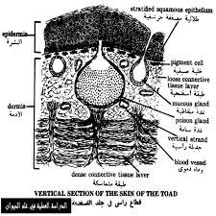
تركيب الجلد في البرمائيات Skin Structure Of Amphibia
البشرة Epidermis :
تحتوي على عدة طبقات من الخلايا الخارجية منها تدعى Stratum Corneum وهي خارجية قرنية ذات خلايا ميتة تحمي الطبقات التحتية الحية وتساعد على تقليل فقد الماء ويعتبر هذا التكيف مناسب للحياة على اليابسة وتجدر الاشارة بأن هذا التركيب لا يوجد في الاسماك وبعض السلمندرات المائية ، وتتغير هذه الطبقة باستمرار بعملية تدعى الانسلاخeedysis moulting وفيها يتم إزالة هذه الطبقة مرة من الخلايا الميتة ، وقد يتخلص الحيوان من جلده على هيئة قطع وفي بعض الأنواع يخرج الجلد على هيئة قطعة واحدة وعادة ما تؤكل هذه القطع بواسطة الحيوان نفسه لذا فأنه يندر الحصول على الثوب (الجلد القديم ) بعد الانسلاخ .
يلاحظ ان هناك علاقة وثيقة بين سماكة طبقة البشرة العليا وبين اعتماد الحيوان على التنفس الجلدي.
تتصل الطبقة العليا من البشرة بالطبقات التحتية بواسطة خلايا قاروريه وهذه الخلايا تكون تحت سيطرة هرمونية من الغدة النخامية والدرقية وعند وقت الانسلاخ تفرز هذه الخلايا محتواها وتنسحب من هذه الطبقة وبذا يكون الانسلاخ في نفس الوقت من جميع اجزاء الجسم .
هناك الطبقة المنبتة ( المولدة ) – طبقة ملبجي – Stratum germinatium.
وهي التي ترسل بإنتاجها الخلوي باتجاه السطح مشكلة طبقة قرنية ميتة تدعى الطبقة القرنية Stratum corneum .
تكون البشرة رقيقة ولينة والطبقة الكيراتينية غير مهمة في البرمائيات التي تعيش في بيئة قاسية.
Dr. Mohammed K Al-Sadoon

Slide 20
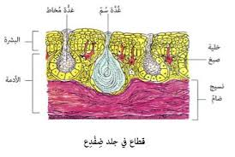
تركيب الجلد في البرمائيات Skin Structure Of Amphibia
الأدمة Dermis :
تحوي على طبقتين : خارجية مفككه (اسفنجية) واخرى داخلية متماسكة . حيث ان هذه الجزء يخدم كعضو تنفس فإنه يحوي العديد من الاوعية الدموية وكذلك الخلايا الصبغية خاصة وتوجد خاصة في الجزء العلوي ( الاسفنجية ) بين طبقتين البشرة والأدمة .
عظمية في بعض اجزاء الجلد في طبقة الادمة وذلك في الجزء المتماسك ولا يعرف على وجه الدقة عمل او وظيفة هذه التجمعات لكنه في بعض عوائل الضفادع مثل Hylidae يعتقد بأن له وظيفة في تلك الانواع التي تستخدم الرأس للدخول في الحجور وفتحها وكذلك في الحماية من الجفاف في الانواع التي تعيش في البيئات الصحراوية .
Dr. Mohammed K Al-Sadoon

Slide 21
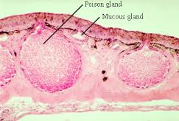
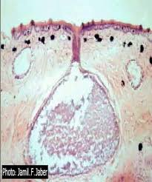
تركيب الجلد في البرمائيات Skin Structure Of Amphibia
الغدد Glands :
أولا: الغدد المخاطية Mucous glands :
وهي موزعه في انحاء الجسم وتفرز مادة مخاطية مائية يساعد هذا الافراز في ابقاء الجسم رطبا في الحيوانات الارضية ويخدم كمزيت – او مشحم – في الانواع المائية وهذا يعتبر على غاية الأهمية في :
العملية التنفسية .
تنظيم الحرارة من خلال التبريد بالتبخير .
الحماية في الانواع التي تفرز مادة مخاطية سامة كما في الضفادع .
هناك عدة غدد في طبقة البشرة وهي اما ان تكون وحيدة الخلية او عديدة الخلايا.
الخلايا الوحيدة تكون عديدة في الاسماك ولا تكاد تكون موجودة في البرمائيات ومنها ما هو موجود على الراس – في مرحلة الجنين – والتي تفرز انزيم يهضم المادة الجيلاتينية التي تغطي البيضة وبذلك يعين ذلك على فقس البيضة .
اما الغدد عديدة الخلايا فهي على انواع :
ثانيا: الغدد الحويصلية Alveolar G. أو الغدد الحبيبيةGranular G. أو الغدد السامةPoisonous G. :
تفرز مادة سامة اكثر من السائل المخاطي ولقد سميت بالحبيبية لأنها تبدو كذلك عن صبغها بصبغة البلازما .
تعد هذه الغدد كأداة دفاعية ضد الحيوانات المفترسة وعادة ما تكون كثيرة في مناطق معينة كما في الغدد النكفية Parotoid g. خلف الراس بعض الضفادع او في المرتفع الحيبي في ظهر السلمندر . وقد تقتل هذه المادة بعض الفقاريات الكبيرة وذلك بزيادة ضربات القلب واضعاف التنفس وشلل عضلي وغثيان .
Dr. Mohammed K Al-Sadoon

Slide 22
تركيب الجلد في البرمائيات Skin Structure Of Amphibia
ثالثا: غدد متحورة Modified Muscous Glands :
توجد في بعض انواع البرمائيات ولها تأثيرات خاصة وهي على عدة انواع :
Nuptial pad وسادة زوجية : والموجودة على ابهام الضفادع والتي تحوي على غدد تصبح فعالة خلال فصل التزاوج وتفرز مادة مخاطية لزجة تساعد الذكر في مسك الانثى اثناء عملية تخصيب البيض .
:Disc Glandيوجد قرص حبيبي في كثير من الضفادع الشجرية في اطراف الأصابع ويبدو ان لها اهمية في التسلق .
Hedonic Gland غدد المتعة : توجد في ذكور السلمندرات غدد تحت ذقنيه تسمى ( غدد المتعة ) تفرز هذه الغدد إفرازا يثير الانثى خلال عملية التزاوج .
Nuptial Pad
Disc Gland
Hedonic Gland
Dr. Mohammed K Al-Sadoon

Slide 23
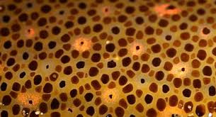
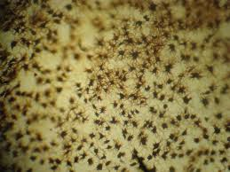
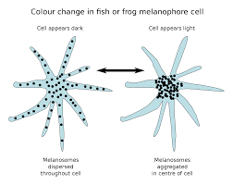
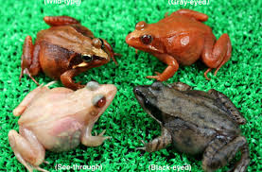
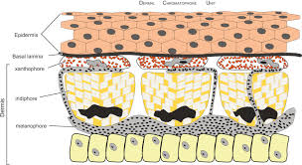
تركيب الجلد في البرمائيات Skin Structure Of Amphibia
التلون – الخضاب – الصبغات Pigmentation :
يحوي جلد البرمائيات على :
حبيبات صبغية مبعثرة في البشرة .
خلايا صبغية خاصة تسمى ((Chromatophores )) والتي توجد في الاسماك والبرمائيات ولا توجد في الطيور والثدييات.
يعتبر الجلد مسئولاً عن التلون في البرمائيات وبالرغم من ان الصبغات قد توجد في أنسجة بعيدة لكنها تظهر من خلال بعض المناطق الشفافة من الجلد المؤثر للشمس وكذلك يعمل ويساعد في امتصاص توزيع الحرارة.
هناك ثلاثة أنواع من الخلايا الملونة :
Melanophore - black or brown pigments
Lipophore - red or yellow
Guanophore - crystal or white
Dr. Mohammed K Al-Sadoon

